Slide 2
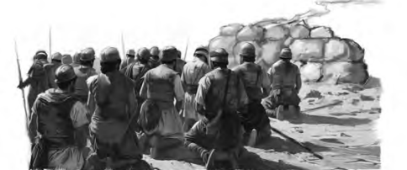
Para Memorizar
«Busquen primero el Reino de Dios y su justicia, y todas estas cosas les serán añadidas»
(Mat. 6:33).

Slide 3
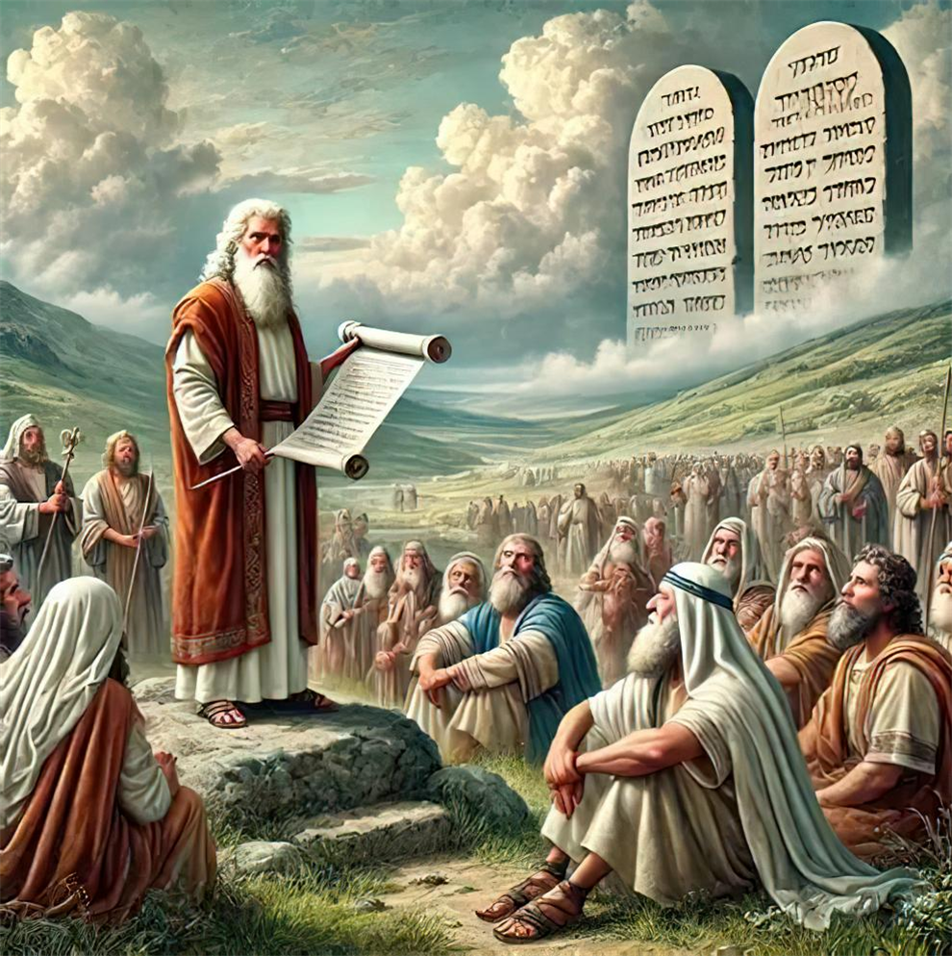
Enfoque del Estudio
Texto clave: : Mateo 6:33 Enfoque de Estudio: Josué 5:1–7; Éxodo 12:6; 1 Corintios 5:7; Josué 8:30–35; Deuteronomio 8:11, 14; Hebreos 9:11, 12. En esta semana,estudiaremos sobre el poder de los rituales y su aplicación al pasar el Jordán los altares: 1) El pacto; 2) La pascua; 3) Los Altares.
Después de 40 años de vagar por el desierto, los israelitas finalmente pusieron pie en la Tierra Prometida. Ciertamente, fue un momento emocionante al cruzar el río Jordán y ver la promesa materializarse en la vida real. Sin embargo, a partir de ese momento se encontraban en territorio enemigo, y enormes desafíos yacían por delante en esta zona de guerra, mucho más allá de su capacidad para superarlos por sí mismos. Por lo tanto, era el momento de la preparación. En lugar de centrarse en armas, estrategias y mano de obra, necesitaban preparar sus corazones a través de ceremonias que agudizaran su percepción espiritual y calibraran su lealtad al Señor. A medida que la conquista progresaba, estos rituales de renovación del pacto se realizaron nuevamente como un recordatorio constante de su necesidad de preparación espiritual.
Esta semana, revisamos eventos importantes durante la conquista cuando Josué guio a los israelitas a reafirmar su compromiso con el Señor. Estos eventos se centran en los rituales, que son una forma poderosa de transmitir tradición y valores, crear significado y expresar emociones. En el ritual bíblico, otro elemento crucial es el profético, que apunta a Cristo y a las realidades traídas por Él. A continuación, profundizamos en los rituales de la circuncisión y la Pascua, realizados por Israel justo después de cruzar el río Jordán, y la construcción de altares en el contexto de la renovación del pacto en el libro de Josué. Al revisar estas ceremonias, podemos reflexionar sobre su significado en el pasado y su relevancia para aquellos que viven al borde de la Canaán celestial.

Slide 4
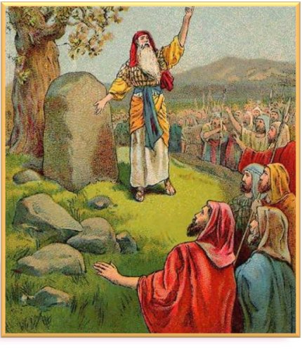
Sábado
Introducción a la Lección
U
na vez que entraron a la tierra prometida, pareciera que la prioridad fuera la conquista de está. Sin embrago Josué tomo la decisión aparente irracional de circuncidar a los israelitas en territorio enemigo (Josué 5: 1-9), de celebrar la Pascual ante un peligro inminente (Josué 5: 10-12), de construir un altar y adorar al Señor mientras la conquista estaba en pleno apogeo (Josué 8: 30-35) y de erigir el tabernáculo del Señor cuando siete tribus de Isarel aún no habían recibido su herencia (Josué 18: 1, 2).
Cada vez más personas informan sentirse como en una carrera de ratas. Se apresuran desde la mañana hasta la noche, algunos literalmente, otros simplemente de una oficina a otra, o quizás de un correo electrónico a otro. Sentimos que la vida se nos escapa entre los dedos y que no hay tiempo para las cosas realmente importantes. A veces olvidamos el culto matutino y vespertino en nuestra vida sobrecargada, impulsada por la comodidad y orientada a los logros. Sin embargo, en el fondo todos sabemos que los momentos dedicados a Dios y a nuestros seres queridos constituyen la mejor manera de aprovechar nuestro limitado tiempo.
«No tendrás dioses ajenos delante de mí». Éxodo 20:3. El primer mandamiento no se transgrede únicamente negando la existencia de Dios o inclinándose delante de ídolos de madera y piedra. Muchos profesos seguidores de Cristo infringen sus principios; pero el Señor del cielo no reconoce como hijos suyos a los que guardan en su corazón cualquier cosa que ocupe el lugar que únicamente Dios debería tener. Muchos se inclinan ante la complacencia del apetito, mientras que otros lo hacen ante el vestido y el amor al mundo, y les conceden el primer lugar en el corazón…». (That I May Know Him, 12 de noviembre, p. 322; parcialmente en A fin de conocerle, p. 321).

Slide 5
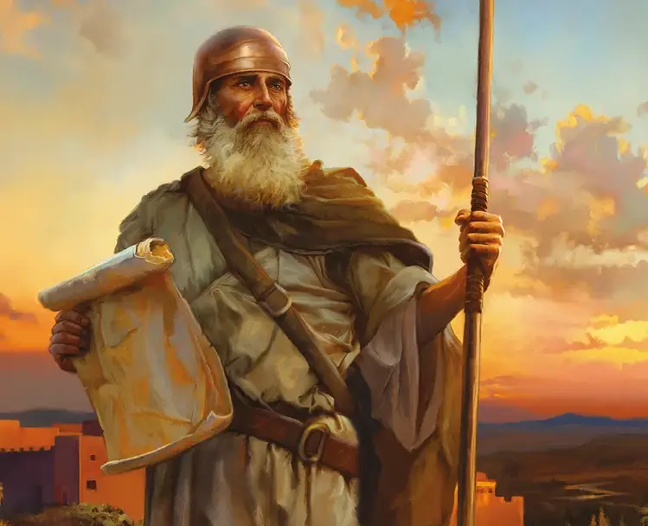
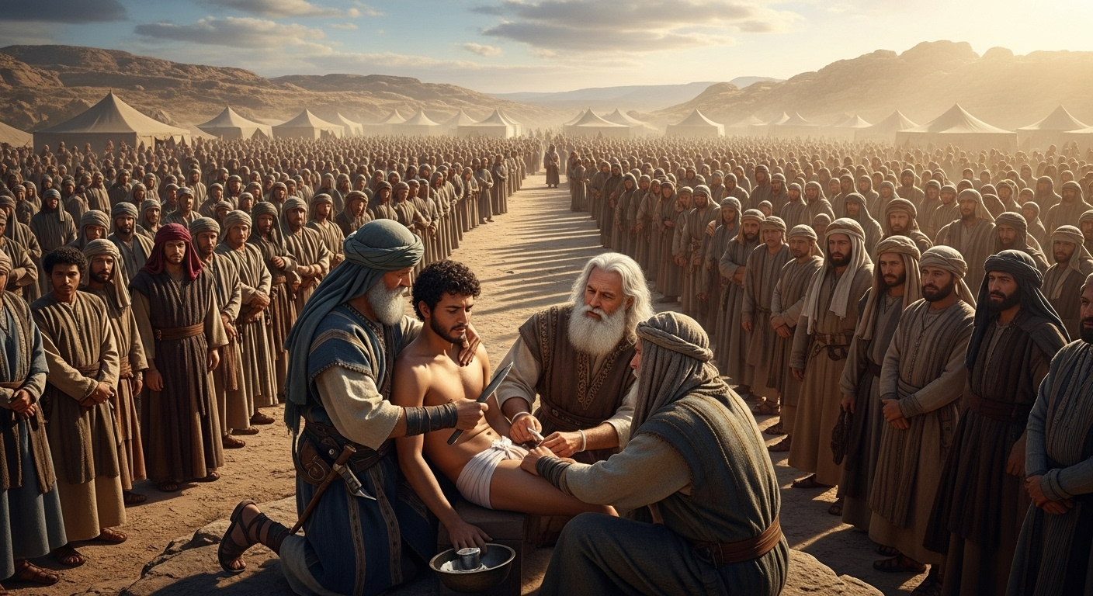
Domingo
EL PACTO EN PRIMER LUGAR
«En aquel tiempo Jehová dijo a Josué: Hazte cuchillos afilados, y vuelve a circuncidar la segunda vez a los hijos de Israel.» (Josué 5: 2)
Lee Josué 5:1-7. ¿Por qué ordenó el Señor a Josué que circuncidara a la segunda generación de israelitas en este momento concreto de la conquista?
R. Antes que cualquier otra cosa Israel debía entender que los primero es la relación con Dios y que hay que ponerlos a el en primer lugar. Una vez hecho esto todas las demas cosas sería dadas a Israel.
En este punto de su viaje, era esencial que la nueva generación expresara su confianza en las promesas de Dios, superara el oprobio de Egipto, y se asegurara de que el testimonio del milagroso Cruce del Jordán solidificara su fe en el Dios Vivo. Con esta experiencia, podrían sentirse seguros de Su capacidad para asegurar su herencia. Dios quería proporcionar un nuevo comienzo para la segunda generación. Un nuevo comienzo liberado de las cadenas de la desobediencia y rebelión pasadas. Una nueva resolución de que no permitirán que la vergüenza del pasado arroje su fea sombra sobre sus esperanzas para el futuro.
«A corta distancia del Jordán, los hebreos levantaron su primer campamento en Canaán. Allí Josué «circuncidó a los hijos de Israel», «y los hijos de Israel asentaron el campo en Gilgal, y celebraron la pascua». Josué 5:3, 10. La suspensión del rito de la circuncisión desde la rebelión ocurrida en Cades había sido para Israel un testimonio constante de que había sido quebrantado su pacto con Dios, del cual la circuncisión era el símbolo señalado. Y la suspensión de la pascua, ceremonia conmemorativa del libramiento de la servidumbre egipcia, había evidenciado el desagrado que causara al Señor el deseo de Israel de volver a esa servidumbre. Pero habían terminado los años de repudiación. Dios reconocía nuevamente a Israel como su pueblo, y se restablecía la señal de su pacto. El rito de la circuncisión se aplicó a todo el pueblo que había nacido en el desierto. Y el Señor le declaró a Josué: «Hoy he hecho rodar de sobre vosotros el oprobio de Egipto» (Josué 5:9, VM), y en alusión a este gran acontecimiento llamaron el lugar de su campamento Gilgal, o sea «rodadura» (Historia de los patriarcas y profetas, p. 519).
Reflexionemos: Piensa en las ocasiones en que descuidaste tu comunión con Dios pues tenías que atender asuntos más “importantes”. ¿Por qué es tan fácil caer en este error y cómo podemos evitarlo??

Slide 6
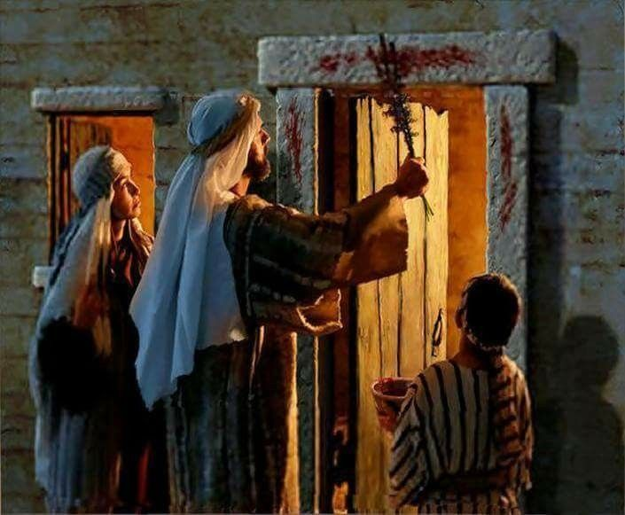
Lunes
LA PASCUA
Y los hijos de Israel acamparon en Gilgal, y celebraron la pascua a los catorce días del mes, por la tarde, en los llanos de Jericó.» (Josué 5: 10)
¿Por qué es significativo que Josué eligiera celebrar la Pascua a pesar de la apremiante e inmensa tarea de tomar posesión de la Tierra Prometida? Lee Josué 5:10; Éxodo 12:6; Levítico 23:5; Números 28:16 y Deuteronomio 16:4, 6.
R. LA celebración de la Pascua señalo el inicio de una nueva era en la historia de Israel, por eso era tan importante la celebración de la pascua que además recordaba la liberación de los israelitas de la esclavitud.
La segunda observancia religiosa de los israelitas después de cruzar el Jordán fue la celebración de la Pascua. Instituida en conjunción con la última plaga en Egipto, la fiesta de la Pascua y el pan sin levadura eran recordatorios anuales de la gran liberación a través de la cual Dios manifestó Su poder y cuidado por Su pueblo. Manteniéndose fiel a Su objetivo de enseñar a Su pueblo, Dios utilizó una lección objetiva final durante la décima plaga. Instruyó a los israelitas a cubrir los dinteles y jambas de sus puertas con la sangre del cordero pascual. Este acto simbolizaba cubrir sus nombres con la sangre del cordero, enfatizando una lección fundamental en la salvación. Contrariamente a las inscripciones de piedra de los egipcios, la sangre del Cordero se convirtió en la única seguridad de vida eterna.
«La pascua había de ser tanto conmemorativa como simbólica. No solo recordaría la liberación de Israel, sino que también señalaría la liberación más grande que Cristo habría de realizar para libertar a su pueblo de la servidumbre del pecado. El cordero del sacrificio representa al «Cordero de Dios», en quien reside nuestra única esperanza de salvación. Dice el apóstol: «Nuestra pascua, que es Cristo, fue sacrificada por nosotros». 1 Corintios 5:7. No bastaba que el cordero pascual fuese muerto; había que rociar con su sangre los postes de las puertas, como los méritos de la de Cristo deben aplicarse al alma. Debemos creer, no solo que él murió por el mundo, sino que murió por cada uno individualmente. Debemos apropiarnos la virtud del sacrificio expiatorio» (Historia de los patriarcas y profetas, pp. 281-283).
Reflexionemos: ¿De qué manera podemos tener siempre presente la realidad de la Cruz aunque no estemos celebrando la Cena del Señor?

Slide 7
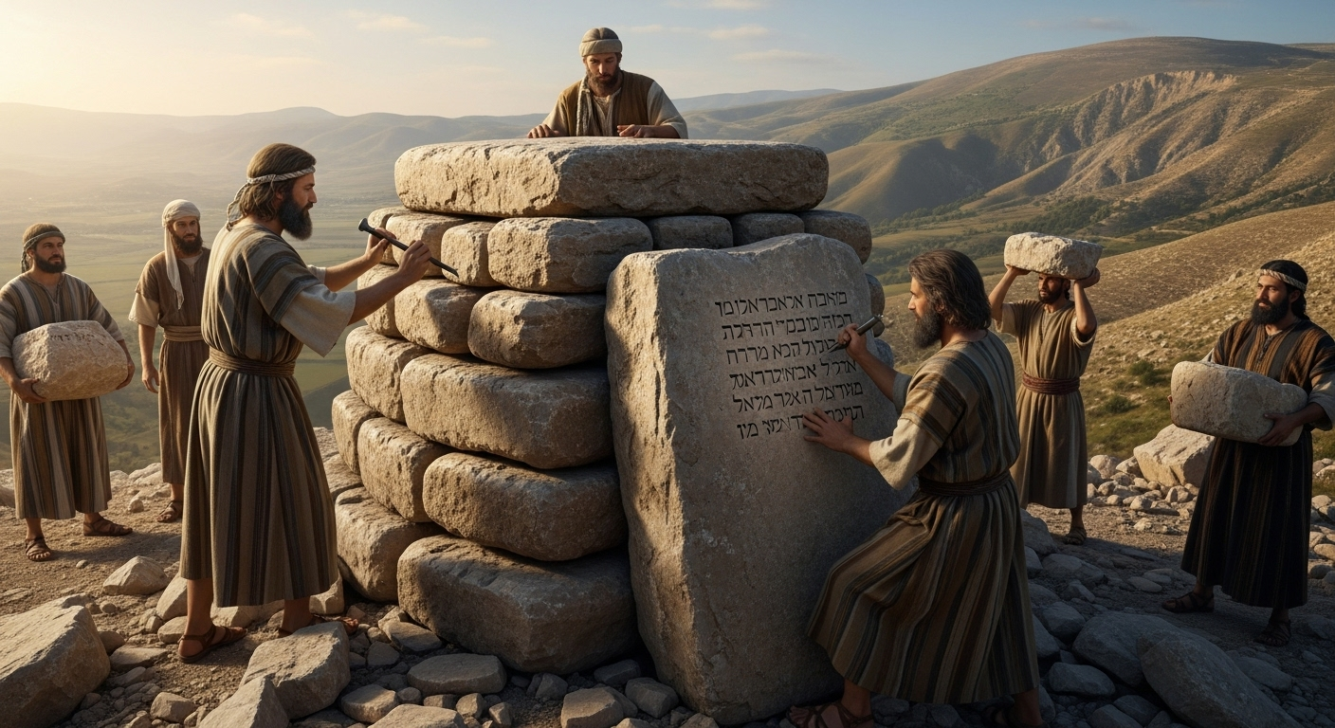
Martes
ALTARES DE RENOVACIÓN
«Entonces Josué edificó un altar a Jehová Dios de Israel en el monte Ebal,» (Josué 8: 30).
¿Cuál fue la motivación de Josué cuando construyó un altar para el Señor? Lee Josué 8:30, 31; comparar con Deuteronomio 11:26-30; 27:2-10.
R. Con la edificación del altar, Josué sabia que se cumplirían las promesas hechas por Dios de que les daría la tierra nueva. Y con ello también recordaban los privilegios y deberes implícitos en el pacto.
Junto con el aspecto expiatorio de los sacrificios, los altares desempeñaron un papel importante en la experiencia religiosa del pueblo de Dios en el pasado. Como un acto de adoración, los altares se construían para marcar nuevos comienzos (Génesis 8:20) y lugares de peregrinación (Génesis 12:7, Génesis 13:18). También se utilizaban para la oración intercesora (Job 1:5) y la acción de gracias (Salmos 26:6, 7). Además de eso, los altares podían convertirse en memoriales de los actos de gracia de Dios. En Josué, incluso un altar sin sacrificio se convierte en un memorial de la identidad religiosa de las tribus más allá del río Jordán (Josué 22:26–28). En Josué 8:30–35, el altar construido en el Monte Ebal ratifica el pacto, renovando el compromiso del pueblo con el Señor..
«El Señor está dispuesto a hablar a los que se presentan delante de él con humildad. En el altar de la oración, y en la medida en que mediante la fe toquemos el trono de la misericordia, recibiremos de las manos de Dios la llama celestial que disipará nuestras tinieblas y nos convencerá de nuestras necesidades espirituales. El Espíritu Santo toma todo lo que pertenece a Dios y lo revela a los que buscan con sinceridad los tesoros celestiales. Si permitimos que él nos guíe, nos conducirá a la luz. En la medida que contemplemos la gloria de Cristo, seremos transformados a su imagen. Necesitamos tener la fe que obra por amor y purifica a la persona. El corazón será renovado, y nacerá en nosotros el deseo de obedecer a Dios en todas las cosas» (Recibiréis poder, 10 de abril, p. 111).
Reflexionemos: ¿Qué prácticas espirituales equivalen hoy a la construcción de un altar en la antigüedad?.

Slide 8
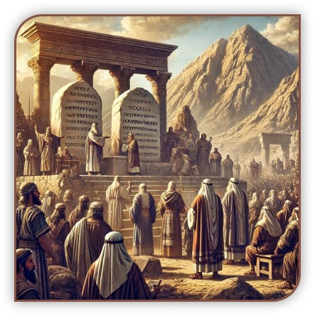
Miércoles
ESCRITO EN ROCAS
«También escribió allí sobre las piedras una copia de la ley de Moisés, la cual escribió delante de los hijos de Israel.» (Josué 8: 32)
Lee Josué 8:32-35. ¿Qué significa el acto descrito en estos versículos y qué debería decirnos?
R. Significaba el compromiso de cumplir la Ley de Dios como pueblo del pacto, y haciendo esto se recibirían las bendiciones. Pero el desobedecer la Ley de Dios traería maldición su el pueblo de Dios. Esto nos dice que si nosotros obedecemos los mandamientos de Dios vendrá bendición y lo contario maldición.
La recitación de las bendiciones y maldiciones organizada por Josué no dependía de la creencia antigua prevalente de que pronunciar palabras específicas activaría fuerzas mágicas para cumplirlas. En cambio, descansaba en la profunda creencia de que estas palabras constituían los pronunciamientos de Dios. Su potencia radicaba en estar infundidas con el propio poder de Dios mismo, afirmando que se cumplirían como el propio Moisés expresó: «Porque no es para vosotros cosa vana, sino vuestra vida; y por medio de esta palabra haréis prolongar vuestros días sobre la tierra que vais a poseer pasando el Jordán» (Deuteronomio 32:47). Las palabras del pacto, tanto las bendiciones como las maldiciones, se leyeron en voz alta ante toda la nación, sabiendo que la forma en que el pueblo se relacionara con el pacto determinaría el resultado.
«Dios ha llamado a sus hijos en la actualidad para que realicen esa misma obra. Les ha revelado su voluntad, y requiere que ellos le obedezcan. En los últimos días de la historia de esta tierra, la voz que habló en el Sinaí sigue diciendo a los hombres: «No tendrás dioses ajenos delante de mí». Éxodo 20:3. El hombre ha opuesto su voluntad a la de Dios, pero no puede acallar dicha orden. Aunque la mente humana sea incapaz de comprender su obligación hacia el poder superior, no por eso puede evadirla. Pueden abundar las teorías y especulaciones complicadas, los hombres pueden tratar de oponer la ciencia a la revelación para desechar la ley de Dios; pero el Espíritu les presentará con fuerza cada vez más intensa la orden: «Al Señor tu Dios adorarás, y a él solo servirás». Mateo 4:10» (Testimonios para la Iglesia, t. 6, pp. 18, 19).
Reflexionemos: ¿Cuán fácil resulta olvidar al Señor y tratar de hacer las cosas con nuestras propias fuerzas y capacidad en medio del ajetreo de la vida? ¿Por qué es tan fácil hacerlo, sobre todo cuando todo va bien?

Slide 9
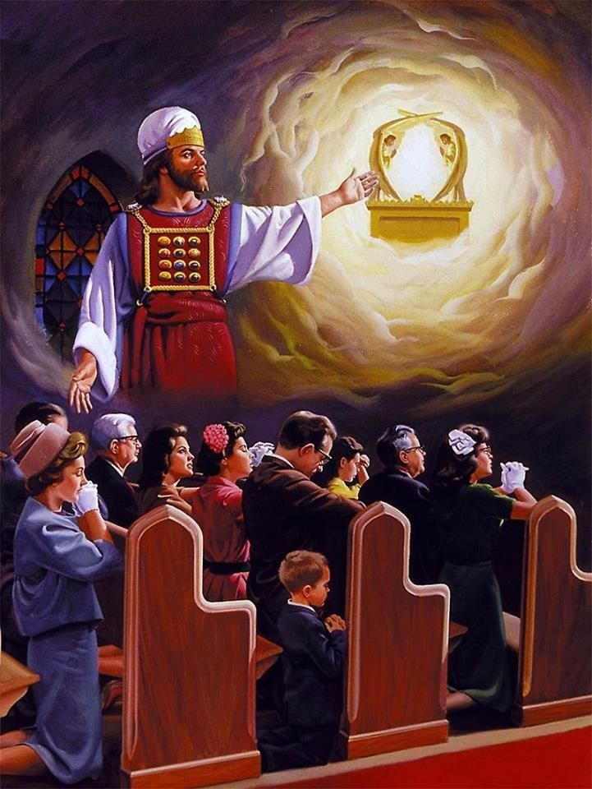
Jueves
ANHELANDO SU PRESENCIA
«Toda la congregación de los hijos de Israel se reunió en Silo, y erigieron allí el tabernáculo de reunión, después que la tierra les fue sometida.» (Josué 18: 1).
Lee Josué 18:1, 2. ¿Cuál fue la actividad por la que Josué interrumpió el proceso de adjudicación de la tierra?
R. La actividad fue la construcción del tabernáculo de reunión, que simbolizaba que Dios estaba con su´pueblo. Aunque aun faltaban siete tribus que recibieran la heredad.
Como un acto de adoración, los altares se construían para marcar nuevos comienzos (Génesis 8:20) y lugares de peregrinación (Génesis 12:7, Génesis 13:18). También se utilizaban para la oración intercesora (Job 1:5) y la acción de gracias (Salmos 26:6, 7). Además de eso, los altares podían convertirse en memoriales de los actos de gracia de Dios. En Josué, incluso un altar sin sacrificio se convierte en un memorial de la identidad religiosa de las tribus más allá del río Jordán (Josué 22:26–28). En Josué 8:30–35, el altar construido en el Monte Ebal ratifica el pacto, renovando el compromiso del pueblo con el Señor.
«¡Qué cambio para el Hijo de Dios, al que adoraban los ángeles, la Luz del cielo! Podría haber ido a las agradables moradas de los mundos no caídos, a la atmósfera pura donde la deslealtad y la rebelión nunca habían entrado; y allí habría sido recibido con aclamaciones de alabanza y amor. Pero era un mundo caído el que necesitaba al Redentor. «No he venido a llamar a justos —dijo él—, sino a pecadores, al arrepentimiento». Mateo 9:13. Al traer el mensaje de esperanza y salvación a nuestro mundo, vino a representar al Padre. No vivió para sí mismo; no tomó en cuenta su propia comodidad y placer; no cedió ante la tentación; y eligió morir con el fin de redimir a los seres humanos pecadores y darles vida eterna en las mansiones que habría de preparar para ellos. Su misión consistió en enseñar a las almas que estaban muriendo en sus pecados.» (Exaltad a Jesús, 13 de julio, p. 202)
Reflexionemos: Lee Deuteronomio 4:5-9. ¿De qué manera podemos ver aquí un paralelismo entre el testimonio dado por Israel al mundo y nuestro testimonio como adventistas del séptimo día?

Slide 10
PARA ESTUDIAR Y MEDITAR
En la lección de esta semana, estudiamos sobre el poder de los rituales y su aplicación al pasar el Jordán los altares: 1) El pacto; 2) La pascua; 3) Los Altares.
Como cristianos, no tenemos un santuario terrenal. Cristo, nuestro Sumo Sacerdote y precursor, nos representa ante el trono de Dios en el santuario celestial. Depositamos nuestra esperanza como un ancla en el santuario y nos aferramos firmemente a la promesa de nuestra herencia celestial, la cual está asegurada por el juramento de Dios, quien no puede mentir (Hebreos 6:19, 20; 9:11,15; 10:19-23). Si bien nuestro acceso al santuario no es físico, por la fe, tenemos el privilegio de estar en la misma presencia de Dios: «Como los patriarcas de antaño, aquellos que profesan amar a Dios deberían erigir un altar al Señor dondequiera que armen su tienda. Padres y madres deberían elevar a menudo sus corazones a Dios en humilde súplica por sí mismos y por sus hijos. Que el padre, como sacerdote del hogar, ponga sobre el altar de Dios el sacrificio matutino y vespertino, mientras la esposa y los hijos se unen en oración y alabanza. En tal hogar, Jesús amará morar» Ellen G. White, Child Guidance (Nashville, TN: Southern Publishing, 1954), 518, 519.
Las experiencias religiosas detrás de los ritos estudiados esta semana apuntan a una tensión usualmente llamada “el ya y el todavía no”, que en Josué se manifiesta en el hiato entre la liberación y el descanso. La salvación de Israel era una realidad actual e innegable, pero el pueblo todavía esperaba su consumación final cuando finalmente pudieran disfrutar del descanso de Dios. En el Nuevo Testamento, esta tensión entre el reino de Dios como una realidad presente y futura es evidente. Según Ellen G. White, “el reino de Dios (es decir, el reino de la gracia) ya ha sido establecido. Sin embargo, queda una manifestación escatológica del reino (es decir, el reino de la gloria), que ‘no se establecerá hasta la segunda venida de Cristo’ (CS 347)”.—Kwabena Donkor, “Kingdom of God”, The Ellen G. White Encyclopedia (Hagerstown, MD: Review and Herald, 2013), p. 919.

